Slide 1


智能精密液体混合系统
智能制造| 工业升级| 数字化转型

Slide 2
CONTENTS
01
项目介绍
目 录
02
市场分析
03
风险分析及对策
04
市场与销售
05
财务分析

Slide 3
01
项目介绍
We have many PowerPoint templates that has been specifically designed to help anyone that is stepping into the world of PowerPoint for the very first time.

Slide 4
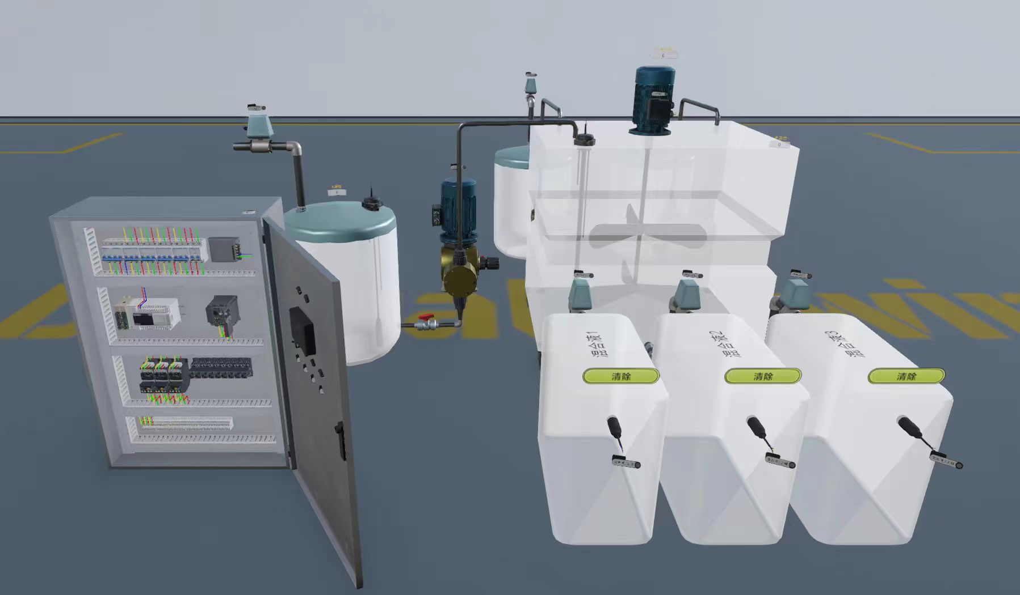
一、项目介绍
项目宗旨
为应对高端制造在精度、效率、可追溯性的挑战，我们研发智能精密液体混合系统，将依赖经验的工艺升级为数据驱动的科学过程，驱动产业智能化升级。

Slide 5
一、项目介绍
系统整体架构
企业信息层
监控层
控制层
现场设备层
工业触摸屏（HMI）与数据服务器
PLC主控制器（三菱FX5U）
供料、混合、检测、清洗现场
ERP/MES系统

Slide 6
一、项目介绍
闭环质量反馈控制
采用高精度称重直接反馈，实现±0.5% 的精度突破。
工艺软件化与柔性执行
工艺软件化与柔性执行
闭环质量反馈控制
数字化配方库，实现“一键换产”，切换时间<10分钟。
数据基座与可扩展架构
数据基座与可扩展架构
全流程数据采集，为质量追溯与工艺优化奠基。

Slide 7
02
市场分析
We have many PowerPoint templates that has been specifically designed to help anyone that is stepping into the world of PowerPoint for the very first time.

Slide 8
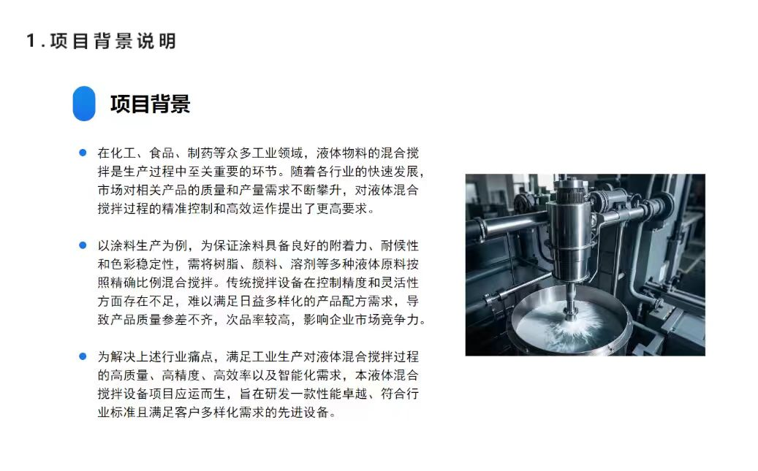
二、市场分析
市场规模与趋势
在“中国制造2025”与工业4.0趋势下，流程工业的数字化、精准化、可追溯性已成为核心竞争力。液体混合作为精细化工、生物医药等战略产业的共性工艺，其智能升级市场空间巨大。

Slide 9
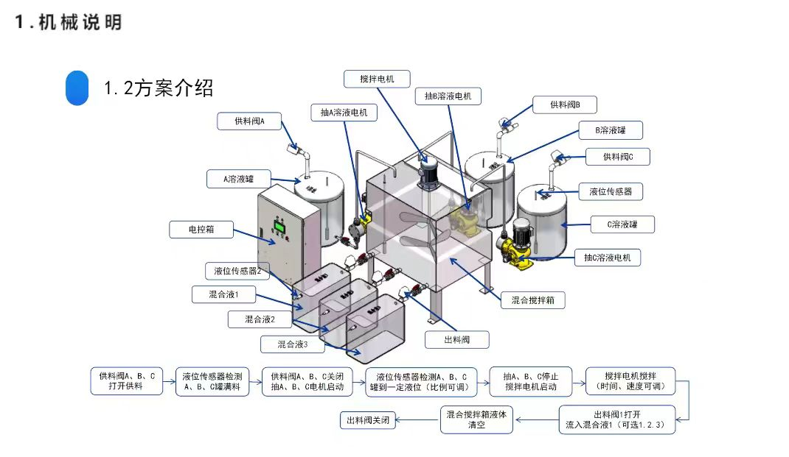
二、市场分析
传统工艺 vs 智能系统
控制精度
数据追溯
±2-5% → 提升至 ±0.5%
纸质记录，难以查询 → 全自动数字化，一键溯源。
换产柔性
能耗
数小时机械调整 → <10分钟一键切换
工频恒速，浪费高 → 变频节能，降低20-30%

Slide 10
03
风险分析及对策
We have many PowerPoint templates that has been specifically designed to help anyone that is stepping into the world of PowerPoint for the very first time.

Slide 11
三、风险分析及对策
01
通过前瞻性设计、严格的供应链管理、本质安全工程及完善的客户培训，将项目风险控制在可接受范围。
02
系统应具备完善的报警功能，当出现电机过载、变频器报警等异常情况时，能够及时发出警报并采取相应的保护措施。
03
系统的工艺应符合相关标准，接地稳定，走线横平竖直，主电源和控制电源独立走线，移动部分的线缠绕胶管，螺丝紧固并加弹簧垫片，电机运作时发热不明显，电柜排气扇便于确认风向。

Slide 12
三、风险分析及对策
技术风险：
混合不均或精度受干扰。
供应链风险：
进口关键传感器交货延期。
安全风险：
处理危险物料可能泄漏。
· 对策： CFD流体模拟 + 高级滤波算法 + 稳固机械设计。
· 对策： 多元化品牌采购 + 长周期物料提前下单。
· 对策： 防爆设计 + 泄漏检测仪 + 程序安全联锁。

Slide 13
04
市场与销售
We have many PowerPoint templates that has been specifically designed to help anyone that is stepping into the world of PowerPoint for the very first time.

Slide 14
四、市场与销售
客户价值数据
UV胶客户
汽车涂料厂
培养基生产商
产品粘度标准差下降70%，点胶良率提升5%。
色差ΔE稳定<0.5，调色时间缩短40%。
关键成分浓度波动（CV值）从8%降至2%以内。

Slide 15
四、市场与销售
已验证的黄金赛道
在UV胶/电子胶、高端涂料/油墨、生物制药等高附加值行业已成功应用。
- UV胶/电子胶：电子元件封装、电路板涂胶的特写图
- 高端涂料/油墨：工业涂装流水线、高端印刷油墨调色的画面
- 生物制药：实验室生物反应器、制药生产线的场景图

Slide 16
05
财务分析
We have many PowerPoint templates that has been specifically designed to help anyone that is stepping into the world of PowerPoint for the very first time.

Slide 17
五、财务分析
01
· 推动制造业基础装备智能化升级。
02
· 实现“人机隔离”，提升本质安全与环保水平。
超越经济回报的社会价值
03
· 助力“双碳”目标，通过节能降低碳排放。
04
· 沉淀工业数据资产，驱动企业从“制造”向“智造”转型。

Slide 18
五、财务分析
清晰的投资回报（以年产500吨UV胶企业为例）
· 年化总节约：75.2万元 (原料+能耗+人工+次品)
· 投资回收期：约1.5年 (18个月)
01
03
· 设备总投资：120万元
··五年期净收益：261万元
02
04

Slide 19
感谢各位的批评指正

